Slide 1
기초 딥러닝 실습
데이터 전처리 시각화
4주차 | 2019225012 노현우

Slide 2
들어가기 전에
오늘은 데이터 전처리와 시각화를 할거예요
예제 2개: 대학원 합격 확률 예측하기, 수능 성적 예측하기
  numpy, pandas, matplotlib 모듈을 사용해야 함
  CMD에 입력: pip install matplotlib Jupiter
  CMD에 입력: pip install numpy pandas
  VSC만 설치, 코랩은 안 해도 되는걸로 알고 있음

Slide 3




기초 딥러닝 실습
양심고백: 지난주 실습했던 건 딥러닝이 아님
모델도 단순히 선형적이고
활성함수도 없고
데이터 크기도 작고
이게 딥러닝임??

Slide 4
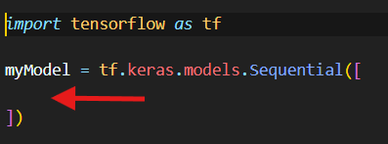
기초 딥러닝 실습
Tensorflow 딥러닝 메서드
  tf.keras: 딥러닝 모델을 편하게 만들 수 있게 해줌
  tf.keras.models.Sequential( ) 메서드
    퍼셉트론 형태의 딥러닝 모델을 생성
    층을 순차적(Sequential)으로 쌓음
      히든 레이어 여러개 - 출력층
    병렬, 다중 입출력 등은 구현이 어려움
화살표 자리에 히든레이어와 출력층 레이어가 들어감 (입력층은 다른 방식)

Slide 5
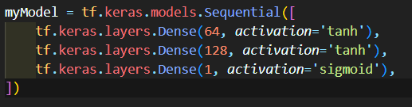
기초 딥러닝 실습
Tensorflow 딥러닝 메서드
  tf.keras.layers.Dense( ) 메서드
  딥러닝 모델에서 가장 기초적인 층
  Dense(n): 히든 레이어
    출력 노드가 n개인 층
  Dense(1): 출력층
    최종 결과 (회귀문제, 이진분류는 보통 1개로 최종 결과 나옴)
      (다중 클래스 분류: 출력 노드 수 = 클래스 수)
  tf.keras.layers.Dense( 출력 노드 개수, 활성함수, 입력데이터 자료형(첫 층에서만 지정) )

Slide 6

기초 딥러닝 실습
Tensorflow 딥러닝 메서드
  .compile( ) 메서드: .compile( 옵티마이저, 손실함수, 성능평가지표 )
  keras 모델 학습 전 학습 방식과 평가 기준 설정
    “모델 설계도“
  optimizer: 가중치 업데이트 방법 지정함
    sdg: 경사하강법
    adam: 경사하강법 + 모멘텀 적응 학습률 (속도, 안정성, 성능이 더 높음)
  metrics: 학습 중간에 결과 확인용(굳이 안써도됨)
    문제 유형에 따라 metrics 종류 잘 설정해 줘야 함 (분류 문제의 경우 accuracy)

Slide 7
기초 딥러닝 실습
Tensorflow 딥러닝 메서드
  .fit( ) 메서드: 훈련 데이터 다 집어넣고 모델 학습
  myModel.fit(x, y, epochs=10, batch_size=32, validation_split=0.2)
  x: 입력 데이터(모의고사 점수)
  y: 출력 데이터 및 실제 정답(수능 점수)
  epochs: 전체 데이터로 몇 번 정도 학습할까요 (10이면 전체 데이터 10번 돌림)
  batch_size: 데이터 묶음 크기
  validation_split: 학습 중에 몇몇 데이터 분리 >> 검증용으로 사용됨
    0.2면 20%정도 분리해서 검증함

Slide 8
데이터 전처리 시각화
실습 예제 1: 대학원 합격 확률 예측하기(이진 분류 문제)
  카톡에 있는 01_Gpascore_dataset.csv 파일 다운로드
  아래 아이콘 더블클릭해서 저장
<<< 실행 후 다른 이름으로 저장

Slide 9
데이터 전처리 시각화
실습 예제 1: 대학원 합격 확률 예측하기(이진 분류 문제)
  Colab 환경: 코랩에 csv 파일 업로드
    왼쪽 탭 – 파일 카테고리
    런타임 끊어지면 파일 업로드 다시 해야 함
  VSC 환경: 폴더 하위 디렉터리에 소스 코드랑 csv 파일 같이 두면 됨
    다른 데 저장할 경우 절대경로, 상대경로 참조 잘 할 것
  이 실습은 현 ppt 4-7쪽에 있는 코드뭉치를 사용할 거임
    아직 못 따라 적은 사람은 빨리 가서 베껴오세요

Slide 10
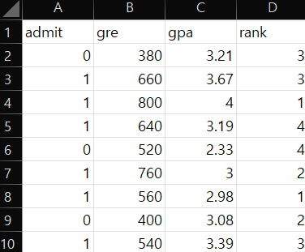
데이터 전처리 시각화
실습 예제 1: 대학원 합격 확률 예측하기(이진 분류 문제)
  데이터 분석 타임
  admit: 합격 여부(출력값)
    0일 시 불합격
  gre: 토익 점수(입력값)
  gpa: 학점(입력값)
  rank: 1일수록 좋은 대학(입력값)
    1부터 4까지, 4는 안 좋은 대학

Slide 11
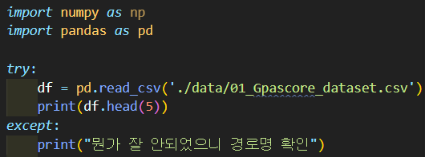
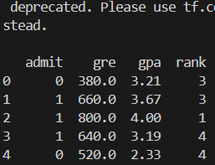
데이터 전처리 시각화
실습 예제 1: 대학원 합격 확률 예측하기(이진 분류 문제)
  넘파이, 판다스 등장
    넘파이: 배열 처리 빠르고 좋음
    판다스: 엑셀 비슷한 거 다룰때 편함
  pd.read_csv( ) 메서드
    데이터프레임 가져오기
    절대경로, 상대경로 처리에 주의
  .head(5) 메서드로 상위 행 5개 출력해보자

Slide 12
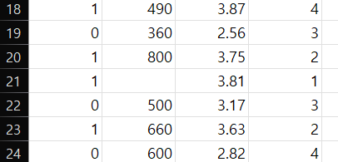
데이터 전처리 시각화
실습 예제 1: 대학원 합격 확률 예측하기(이진 분류 문제)
  데이터 전처리
    생각보다 흔하게 데이터 손실이 많음
      관측 장비 오류
      잘못된 자료형 변환 등에서 많이 발생
    처리하는 방법도 여러가지임
      평균 내거나 해당 행 삭제하거나
      여기서는 판다스 메서드로 삭제해보자

Slide 13
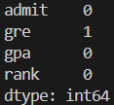
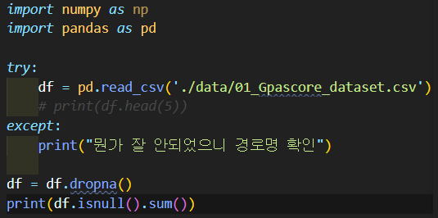
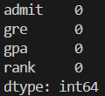
데이터 전처리 시각화
실습 예제 1: 대학원 합격 확률 예측하기(이진 분류 문제)
  데이터 전처리
    .isnull( ).sum( ) 메서드: 속성당 결측치의 개수 반환
    .dropna( ) 메서드: 결측치가 하나라도 있는 행 제거하고 데이터프레임 반환
      열을 제거하고 싶으면 .dropna(axis=1)
      모든 항목이 결측치인 항목만 제거할때는 .dropna(how=‘all’) (상황에 맞게 쓰기)
코드 실행 결과
print( df.isnull( ).sum( ) ) 입력 결과

Slide 14
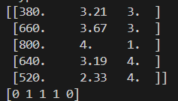
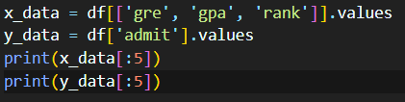
데이터 전처리 시각화
실습 예제 1: 대학원 합격 확률 예측하기(이진 분류 문제)
  입력값 넣어보기 (노트: 이번에 데이터 입력값 정규화는 생략함, 실습 예제 2 참조)
    x_data = df[‘gre’, ‘gpa’, ‘rank’].values
      csv 파일에서 각각의 열 내용물을 리스트로 반환
    y_data = df[‘admit’].values
      csv 파일의 ‘admit’ 열의 내용물을 리스트로 반환
리스트 슬라이싱으로 상위 5개 항목 확인

Slide 15
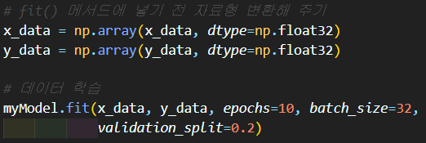
데이터 전처리 시각화
실습 예제 1: 대학원 합격 확률 예측하기(이진 분류 문제)
  데이터 학습
    사실 .fit( ) 메서드에 들어갈 놈은 일반적인 리스트가 아님
      numpy 배열, pandas 데이터프레임 등 벡터화된 연산 자료형이 좋음
      넘파이 배열로 바꿔버립시다 (import numpy as np)
    자료형 변환 끝나면 .fit( ) 실행
      epochs 크기 바꿔가면서 해보자

Slide 16

데이터 전처리 시각화
실습 예제 1: 대학원 합격 확률 예측하기(이진 분류 문제)
  데이터 학습
    1000번 반복 학습 했더니 뭔가 뭔가 일어났음
  다음으로 할 것: 이 모델이 진짜 똑똑한지 확인해보기
    epochs 5000으로 더 늘려서 테스트해 보자

Slide 17
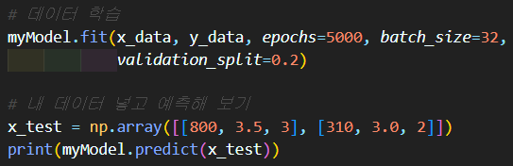
데이터 전처리 시각화
실습 예제 1: 대학원 합격 확률 예측하기(이진 분류 문제)
  데이터 예측
    .predict( ) 메서드: 테스트용 입력값을 리스트로 넣으면 넘파이 배열로 변환시켜 예측
    영어점수 800, 3.5 학점 친구가 3순위 대학원 원서 넣었을 때
    영어점수 310, 3.0 학점 친구가 2순위 대학원 원서 넣었을 때

Slide 18
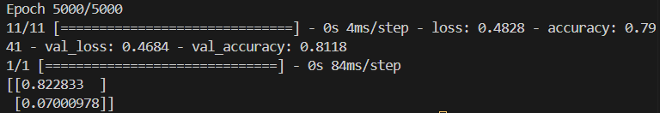
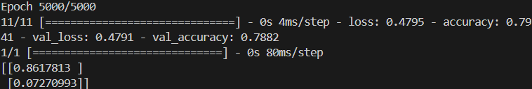
데이터 전처리 시각화
실습 예제 1: 대학원 합격 확률 예측하기(이진 분류 문제)
  데이터 예측
    영어점수 800, 3.5 학점 친구가 3순위 대학원 원서 넣었을 때 – 합격률 82-86%
    영어점수 310, 3.0 학점 친구가 2순위 대학원 원서 넣었을 때 – 합격률 7%
<1트>
<2트>

Slide 19
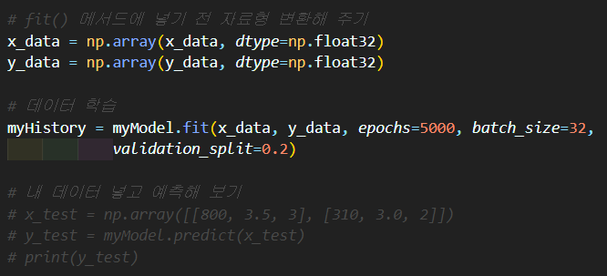
데이터 전처리 시각화
실습 예제 1: 대학원 합격 확률 예측하기(이진 분류 문제)
  데이터 예측
    여러분 마음대로 코드 내용물 바꿔보십쇼
      이번에는 데이터 정규화를 하지 않음 >> 정확하지 않을 수도?
      중간에 들어간 tf.keras.layers.Dense( ) 메서드의 개수, 각 노드 개수 바꿔보기
      현재는 히든레이어의 활성함수를 tanh로, 출력층을 sigmoid로 했지만 이것도 바꿔보기
      epochs 다르게 설정해서 변화 확인해 보기 등등
<< 데이터 시각화 전에 모델 훈련 결과를 myHistory로 받아줬음

Slide 20
데이터 전처리 시각화
실습 예제 1: 대학원 합격 확률 예측하기(이진 분류 문제)
  데이터 시각화
    학습손실(Train Loss): 모델이 얼마나 잘못 예측했는지 나타냄 (손실함수 결과)
      값이 작을수록 좋음
    검증손실(Validation Loss): 새로운 검증 데이터 도입 >> 편향되지는 않았나 확인
      너무 크면 모델이 훈련 데이터에만 과도하게 맞춰졌다는 뜻 (과적합)
      값이 작을수록 좋음
    학습정확도(Train Accuracy): 예측값과 실제값이 얼마나 일치하는지 확인
      맞춘 예측 / 모든 예측
      값이 클수록 좋음
    검증정확도(Validation Accuracy): 새로운 검증 데이터가 얼마나 잘 일반화되었는지 확인
      값이 높을수록 일반화가 잘 됨(훈련에서 가장 중요한 지표)

Slide 21
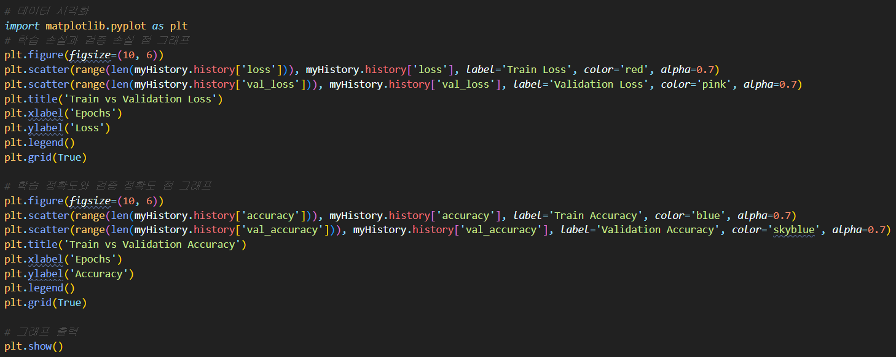
데이터 전처리 시각화
실습 예제 1: 대학원 합격 확률 예측하기(이진 분류 문제)
  데이터 시각화
    내가 사용한 데이터 시각화 코드(채찍피티한테 물어보면 다 짜줌)
위에 이거 복붙하세요

Slide 22
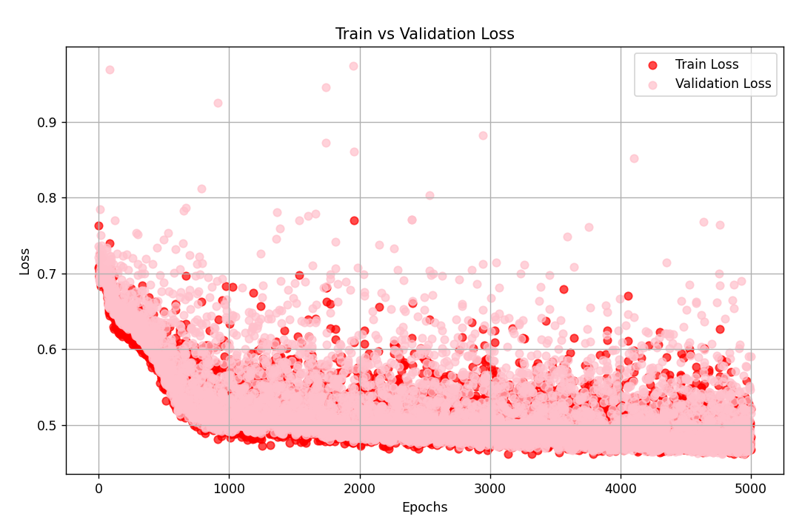
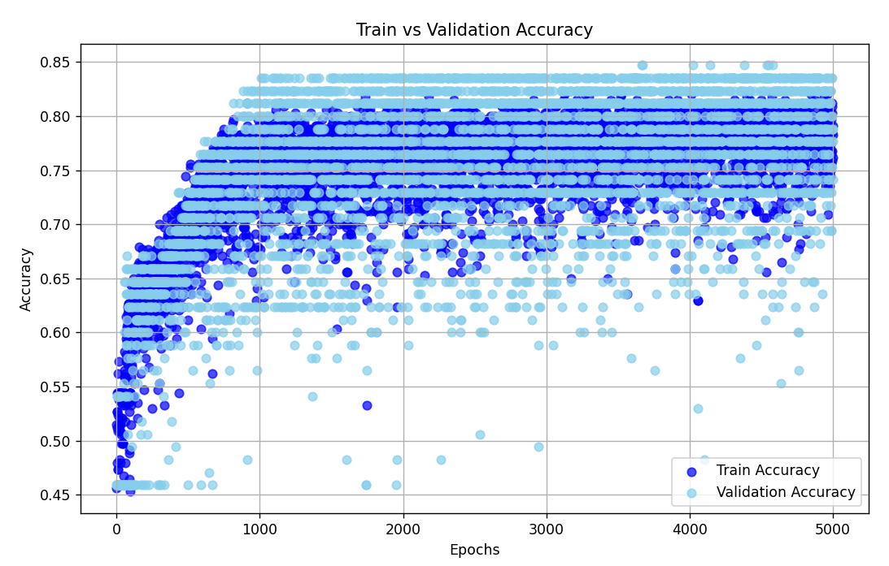
데이터 전처리 시각화
실습 예제 1: 대학원 합격 확률 예측하기(이진 분류 문제)
  데이터 시각화
    이렇게 모델이 잘 훈련되었는지 확인 가능
빨간색: 학습손실
분홍색: 검증손실
파란색: 학습정확도
하늘색: 검증정확도
현재 결과는 학습정확도에 비해 검증정확도가 평균적으로 낮은 편 >> 과적합된 모델?

Slide 23
데이터 전처리 시각화
실습 예제 1: 대학원 합격 확률 예측하기(이진 분류 문제)
  실습 예제 코드
가능하면 코드 확인용으로만 써주세용
(본인이 직접 코드 작성해 봅시다)

Slide 24
데이터 전처리 시각화
실습 예제 2: 수능 성적 예측하기(회귀 문제)
  카톡에 있는 02_Exam_dataset.csv 파일 다운로드
  Colab에서 코드 실행 후 다운로드 받아도 됨(랜덤으로 데이터 뽑음)
  아래 파일 더블클릭해서 저장
<< 코랩에서 실행
<< 실행 후 다른 이름으로 저장
(일관성을 위해 1 - 4등급 학생들만 확인해 볼 것임)

Slide 25
데이터 전처리 시각화
실습 예제 2: 수능 성적 예측하기(회귀 문제)
  Colab 환경: 코랩에 csv 파일 업로드
    왼쪽 탭 – 파일 카테고리
    런타임 끊어지면 파일 업로드 다시 해야 함
    예제1은 VSC로 했으니 이번엔 코랩으로 해보자
  VSC 환경: 폴더 하위 디렉터리에 소스 코드랑 csv 파일 같이 두면 됨
    다른 데 저장할 경우 절대경로, 상대경로 참조 잘 할 것
    큰 문제가 없다면 VSC 환경에서 작업해도 크게 달라지는 건 없을듯?

Slide 26
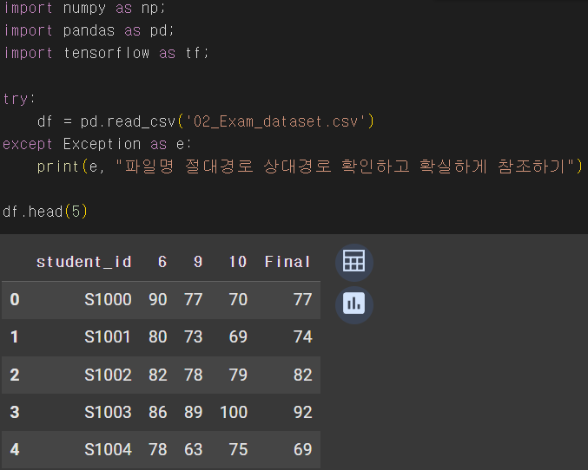
데이터 전처리 시각화
실습 예제 2: 수능 성적 예측하기(회귀 문제)
  넘파이, 판다스, 텐서플로우 등장
  pd.read_csv( ) 메서드로 파일 불러오기
  .head(5) 메서드로 상위 행 5개 확인
  짧게 데이터분석 해보기
    student_id는 결과 예측에 아무 쓸모 없을듯?(거릅시다)
    6, 9, 10은 각각 모의고사 점수(x_data)
    Final은 실제 수능 성적(y_data)

Slide 27
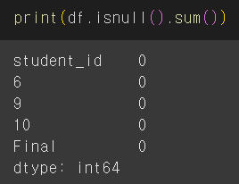
데이터 전처리 시각화
실습 예제 2: 수능 성적 예측하기(회귀 문제)
  데이터 전처리
    결측치가 없는 것 같으니 패스해 봅시다
  데이터 정규화
    모델 학습을 더 효율적으로 할 수 있게 도와줌
    표본의 크기와 분포에 따라 딥러닝 학습에 더 적합하게끔 변형

Slide 28
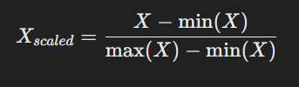


데이터 전처리 시각화
실습 예제 2: 수능 성적 예측하기(회귀 문제)
  데이터 정규화
    최소-최대 (Min-Max) 정규화
      모든 특성의 범위 동일하게 맞춰줌 (동일한 크기로 변환)
      값의 크기가 0에서 1 사이로 고정, 이상치에 민감함
    표준화(Standardization)
      데이터의 분포가 정규분포를 따르게 만들어줌
      평균을 0으로, 표준편차를 1로 바꿔줌, 이상치에 영향을 덜 받음
      csv 생성 코드 읽어보면 알겠지만 2-3등급 학생들이 제일 많고 1, 4등급은 적음(정규분포)
      둘 다 사용해도 되지만, 이번에는 최소최대 정규화를 써 보자

Slide 29
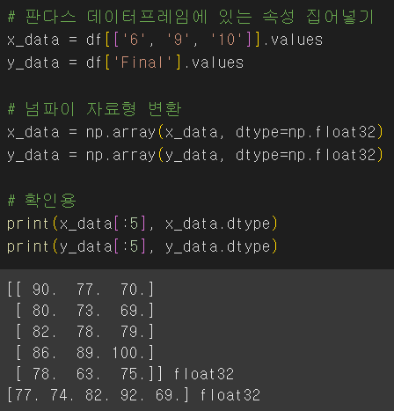
데이터 전처리 시각화
실습 예제 2: 수능 성적 예측하기(회귀 문제)
  데이터 정규화
    예제 1과 똑같은 방식으로 x_data, y_data 생성
    생성하고 자료형 변환이 귀찮으면 이렇게 해도 됨
      x_data = df[['6', '9', '10']].values.astype(np.float32)

Slide 30
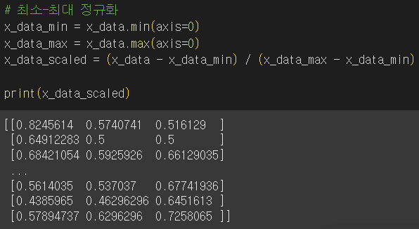
데이터 전처리 시각화
실습 예제 2: 수능 성적 예측하기(회귀 문제)
  데이터 정규화
    이번에는 최소-최대 정규화 사용해보자

Slide 31
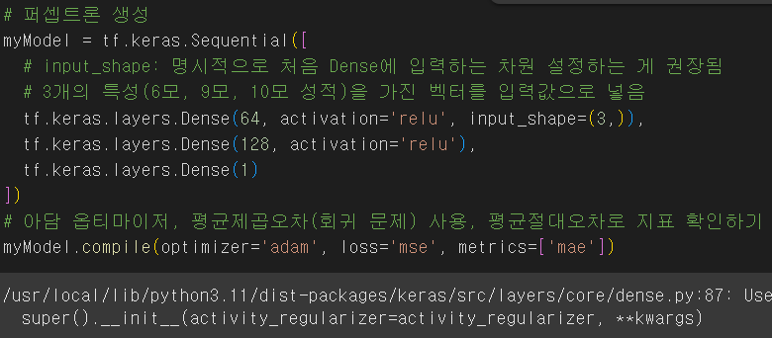
데이터 전처리 시각화
실습 예제 2: 수능 성적 예측하기(회귀 문제)
  모델 생성
    .Sequential( ) 메서드, .Dense( ) 메서드, compile( ) 메서드 사용

Slide 32
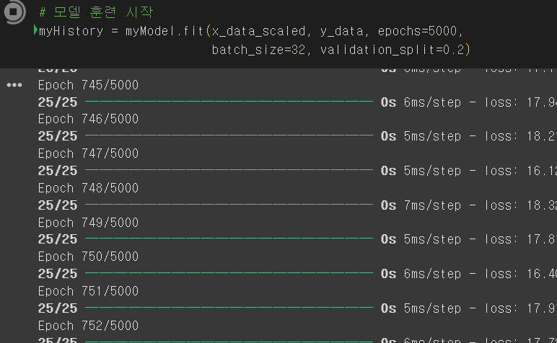



데이터 전처리 시각화
실습 예제 2: 수능 성적 예측하기(회귀 문제)
  모델 훈련
(코랩이라 epochs 높으면 좀 오래 걸릴거임)

Slide 33
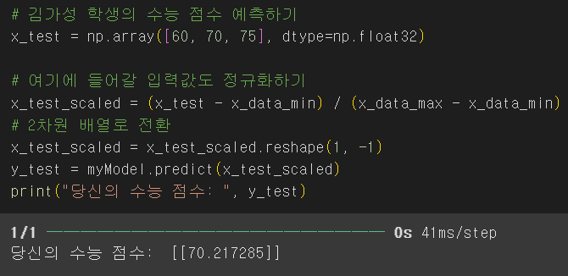
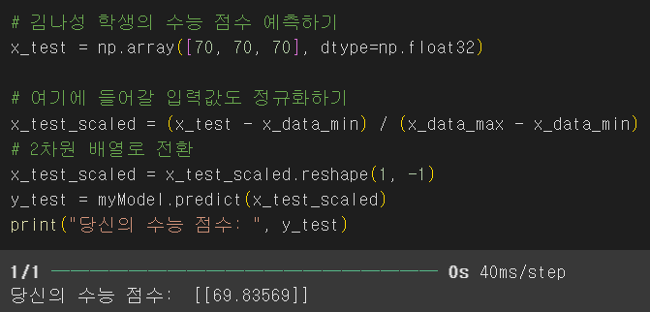
데이터 전처리 시각화
실습 예제 2: 수능 성적 예측하기(회귀 문제)
  모델 예측
    predict( ) 메서드에 여러가지 입력값 넣어 봅시다
이제 좀 그럴싸해진 듯?

Slide 34
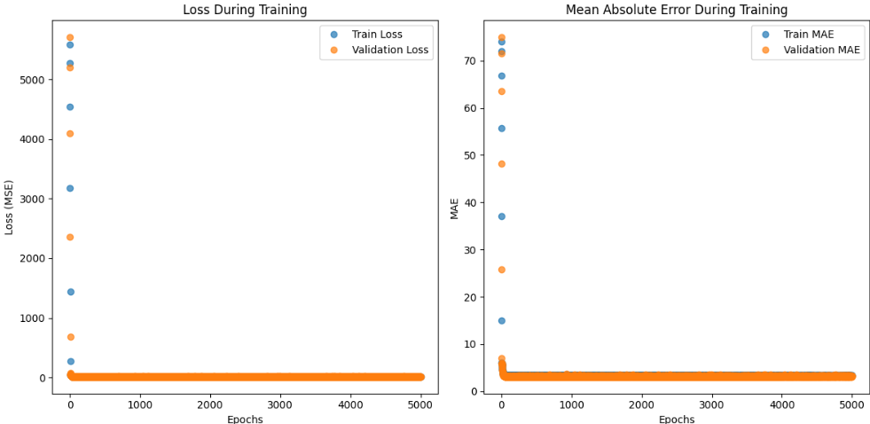
데이터 전처리 시각화
실습 예제 2: 수능 성적 예측하기(회귀 문제)
  모델 시각화
    회귀 문제에서는 accuracy를 보통 사용하지 않음
    평균절대오차(MAE)를 주로
    평가지표로 사용함
    왜 정확하냐?
      데이터 정규화: 데이터의 범위를 맞춰 학습이 균등하게 되었기 때문
      사실 데이터셋부터 평균 표준편차 정해놓고 랜덤으로 뽑아서 그런 걸수도 있음
손실함수(MSE), 평가지표(MAE) 모두 낮게 수렴한 결과가 나왔으니
나름대로 정확하게 훈련된 편 >>

Slide 35
데이터 전처리 시각화
실습 예제 2: 수능 성적 예측하기(회귀 문제)
  실습 예제 코드
  https://colab.research.google.com/drive/1CxGnEYn_ICmbc0TgFHA-0QkkgCet7Esm?usp=sharing
  이번에도 참고용으로만 쓰십쇼
  가능하면 여기 ppt에 있는 거 한번쯤 시도해보세요 다음에는 더 머리 아픈 모델이랑 싸워야함

